Slide 1
Государственное автономное профессиональное образовательное учреждение Иркутской области «Байкальский техникум отраслевых технологий и сервиса»
Тема: «Законодательно-нормативное регулирование управления документацией в странах Западной Европы и США»
Выполнила студентка
очная форма обучения
курс 2
Напольская К.Д
Преподаватель:
Каулер Н.Н.

Slide 2
Введение
Актуальность курсовой работы очевидна, так как для совершенствования системы документооборота российских организаций необходимо проанализировать зарубежный опыт в построении законодательной базы и в непосредственном управлении документацией.

Slide 3
Цель: комплексное и системное исследование работы с документами за рубежом
Предмет: характеристика нормативного регулирования документооборота в России и за рубежом
Объект: процессы, протекающие при организации и функционировании документооборота
Задачи:
1) изучить систему правового регулирования в России;
2) исследовать особенности законодательного регулирования документооборота за рубежом;
3) провести анализ требований к электронному документообороту;
4) провести сравнительный анализ российского и зарубежного законодательства;
5) определить роль зарубежного опыта в системе документооборота России.

Slide 4
Особенности управления документацией за рубежом

Slide 5
Система международных стандартов
Серия стандартов ISO 9000
ISO/IEC 17799-2005
ISO/TR 15801
ISO 15489-2001
ISO 23081

Slide 6
Модели правового регулирования электронного документооборота
Жесткое регулирование рынка услуг в сфере лицензирования электронных подписей
Принцип соответствующей Директивы «Об электронной подписи»
«Бизнес-выбор»

Slide 7
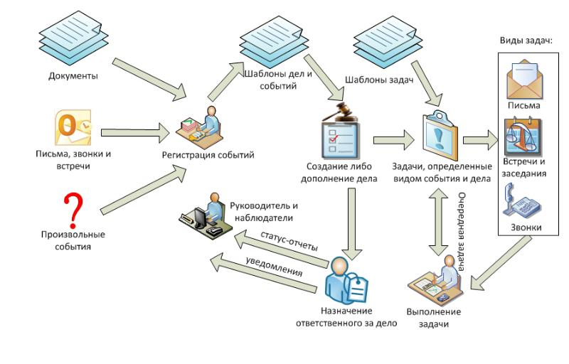
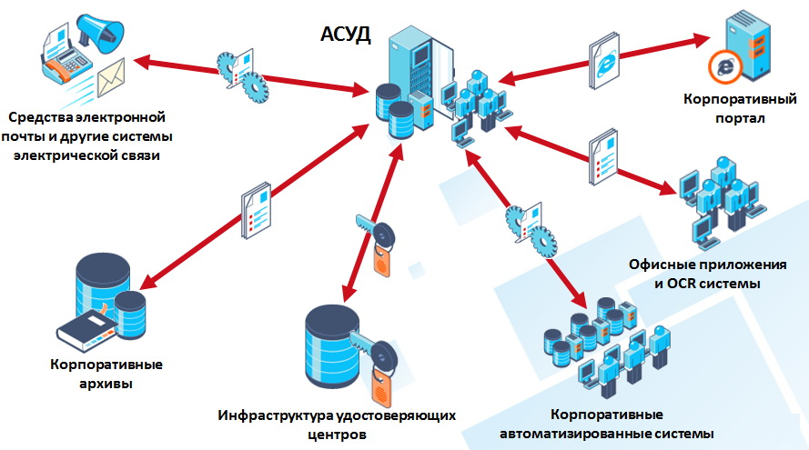
Особенности управления документами в США и Италии

Slide 8
Сравнительная характеристика российского и зарубежного направлений развития систем документооборота
Вертикальный характер движения документов
Централизованный контроль (в рамках организации)
Создание специализированных служб
Горизонтальный характер движения документов
Отсутствие централизованного контроля (в рамках организации)
Специализированные службы не создаются

Slide 9
Заключение
Для достижения поставленной нами цели были определены и решены следующие задачи:
- изучили системы источников правового регулирования документооборота в России;
- исследовали особенности законодательного регулирования документооборота за рубежом;
- проанализировали содержание юридических требований к электронному документообороту;
- провели сравнительно-правовой анализа российского законодательства и нормативно-правовых актов других государств в сфере работы с документами;
- определили роль зарубежного опыта при организации и функционировании систем документооборота в России.
Цель курсовой работы достигнута, задачи решены.

